Slide 1

Chào mừng các em đến với môn Toán

Slide 2
Toán
Bài 49: Các số tròn trăm (tiết 1)

Slide 3

KHÁM PHÁ

Slide 4

CÁC SỐ TRÒN TRĂM
 | Nghìn | Trăm | Chục | Đơn vị | Viết số | Đọc số
 |  | 1 | 0 | 0 | 100 | một trăm
 |  | 2 | 0 | 0 | 200 | hai trăm
 |  | 3 | 0 | 0 | 300 | ba trăm
 |  | 4 | 0 | 0 | 400 | bốn trăm
 |  | 5 | 0 | 0 | 500 | năm trăm

Slide 5
 | Nghìn | Trăm | Chục | Đơn vị | Viết số | Đọc số
 |  | 6 | 0 | 0 | 600 | sáu trăm
 |  | 7 | 0 | 0 | 700 | bảy trăm
 |  | 8 | 0 | 0 | 800 | tám trăm
 |  | 9 | 0 | 0 | 900 | chín trăm
 | 1 | 0 | 0 | 0 | 1000 | một nghìn
Các số 100, 200, 300, …, 900, 1 000 là các số tròn trăm

Slide 6

HOẠT ĐỘNG

Slide 7
1
Nêu các số tròn trăm từ 100 đến 1000.

Slide 8
Bài 1 (tr 44)
- Các số tròn trăm từ 100 đến 1 000 là:
100, 100, …………………
600, 600, ………
200, 200, …………………
700, 700, ………
300, 300, …………………
800, 800, ……
400, 400, …………………
900, 900, ……
500, 500, …………………
1 000, 1 000, ……

Slide 9
1
Nêu các số tròn trăm từ 100 đến 1000.
100
200
300
400
500
600
700
800
900
1000

Slide 10
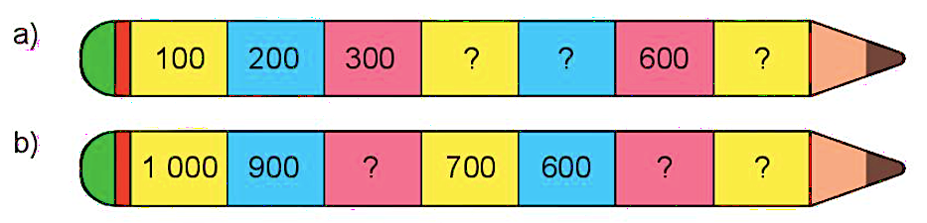
2
Số ?
400
500
700
800
500
400

Slide 11
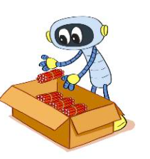

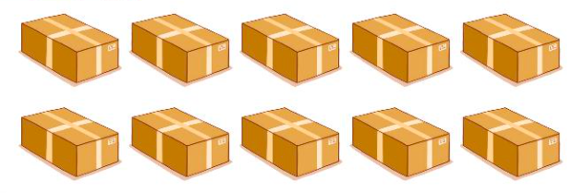
3
Số ?
Rô- bốt xếp 100 cái bút chì vào mỗi thùng. Trong mỗi ngày, Rô- bốt xếp được bao nhiêu cái bút chì?
Thứ hai
?
300
bút chì
Thứ ba
?
500
bút chì
Thứ tư
?
1000
bút chì
Notes:
Liên hệ giáo án:
FB: Hương Thảo
Gmail: tranthao121004@gmail.com

Slide 12
4. Dặn dò
- Vở BT TV làm bài 1, 2, 3, 4 tr 26
- Vở BTT làm bài 1, 2, 3, 4 tr 42 + 43
Chữ kí PH

Slide 13

CỦNG CỐ KIẾN THỨC

